Slide 1
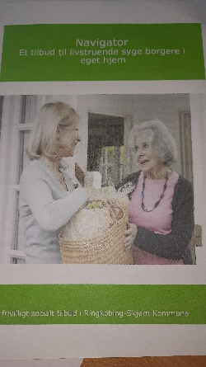
Navigatortilbud
Et samarbejde mellem:
Ringkøbing-Skjern kommune
og
Røde Kors

Slide 2
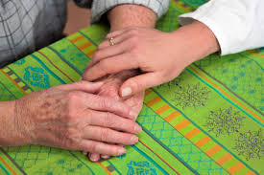
Rammerne:
- Tilbuddet gives til hjem, hvor en person er ramt af en livstruende sygdom.
- 3 timer/ugen
- 3-6 mdr. , med mulighed for forlængelse.
- Økonomi: Tilbuddet drives af §18-midler (Kørepenge til/fra hjemmet)
Kommunen giver ca. 5 timer/ugentlig til koordinering af de frivillige
Røde Kors administrerer økonomien.

Slide 3
Udtalelser fra pårørende:
- Hun bragte nogle lyspunkter ind i hverdagen
Gav mig noget frirum, så jeg kunne komme lidt ud. Så vidste jeg, at der også skete lidt for Arne.
Min mand nød snak og ture (imens han kunne).
Selvom vi kunne snakke om alt, så tror jeg, at det var godt at få tankerne vendt med en udenforstående.

